Slide 1
Единый Всекубанский классный час на тему: «Краю – 75: помним, гордимся, наследуем»
Краевой конкурс на лучшую разработку
Единого Всекубанского классного часа «Краю – 75: помним, гордимся, наследуем!»
МБОУ СОШ №1 ст. Полтавская Краснодарский край
Автор: учитель начальных классов
Шутова О.М.

Slide 2
Прочитайте стихотворение Ольги Фокиной «Храни огонь родного очага»: Храни огонь родного очага И не позарься на огни чужие – Таким законом наши предки жили И завещали нам через века: Храни огонь родного очага! Лелей лоскут отеческой земли Как не болотист, как ни каменист он, Не потянись за черноземом чистым, Что до тебя другие обрели. Лелей лоскут отеческой земли! И если враг задумает отнять Твоим трудом взлелеянное поле, Не по страничке, что учился в школе, Ты будешь знать, за что тебе стоять. Ты будешь знать, за что тебе стоять!

Slide 3
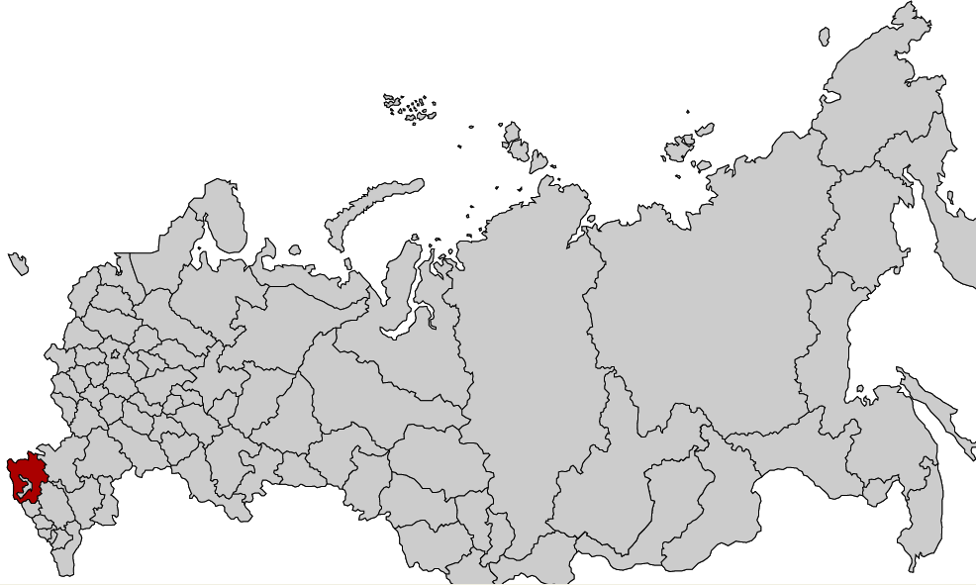
Положение Краснодарского края на карте России

Slide 4
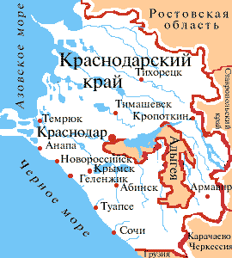
Краснодарский край.
Юбилей – 75 лет 13 сентября 2012 года.

Slide 5
Могучие горы,
Степные просторы,
Приморского берега грань…
Леса и поляны, сады и лиманы-
Всё это - родная Кубань.

Slide 6
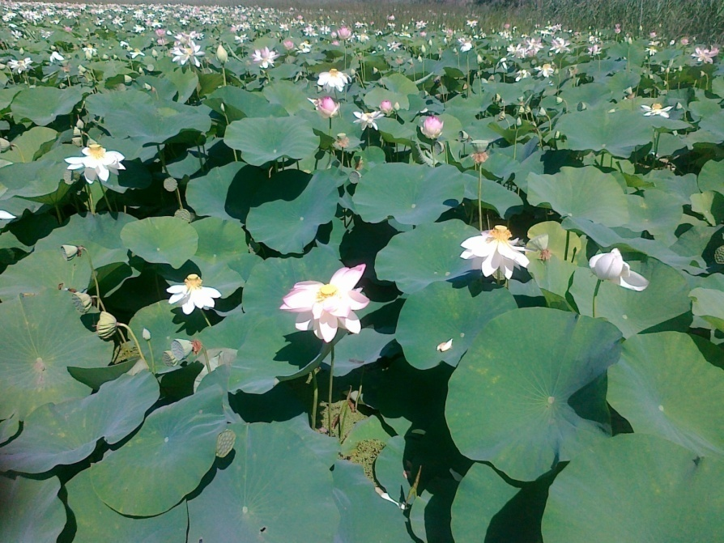
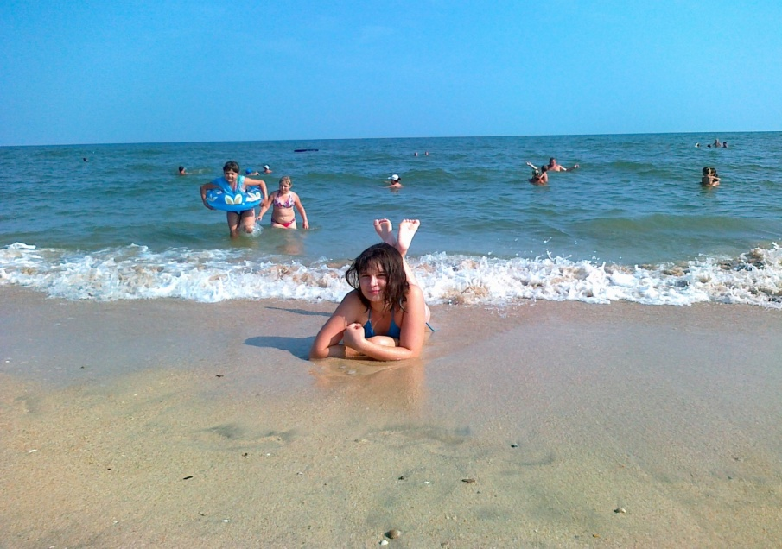
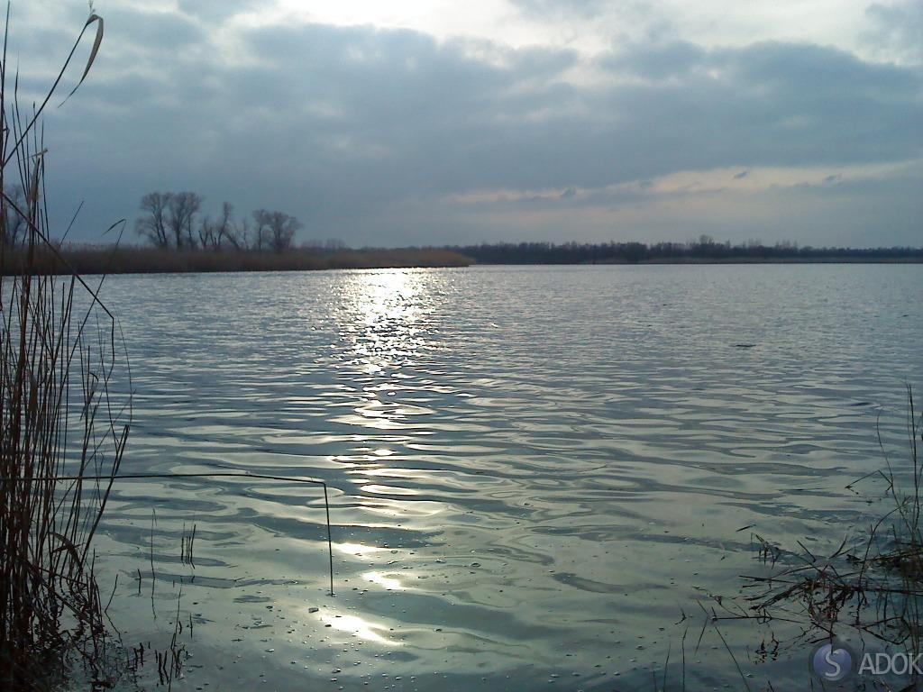
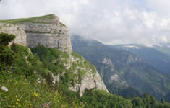

Slide 7
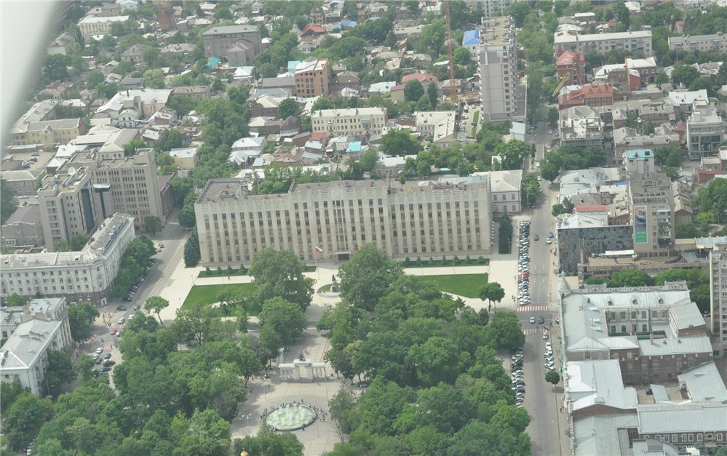
Главный город края - Краснодар

Slide 8
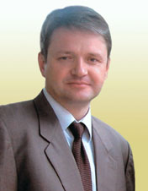
Губернатор Краснодарского края
Александр Николаевич Ткачев

Slide 9
Символика Краснодарского края
Флаг Краснодарского края был принят 24 марта 1995 года. Позднее, 23 июня 2004 года, он был утвержден в новой редакции. Цвета флага синий, малиновый, зеленый. В центре флага расположен герб Краснодарского края, выполненный желтым цветом с оранжевыми контуром. В 1995-2004 годах использовался аналогичный флаг с изображением герба в старой редакции

Slide 10
Герб Краснодарского края
Герб Краснодарского края был принят 24 марта 1995 года, а в новой редакции 23 июня 2004 года. В основе он имеет изображение исторического герба Кубанской области. В зеленом щите золотая зубчатая стена, мурованная черным, с двумя такими же круглыми башнями и открытыми воротами. Между башен из-за стены выходят золотой пернач и два серебряных бунчука с золотыми остриями и на золотых древках. Выше российский геральдический орел (черный двуглавый, с золотыми клювами и червлеными (красными) языками), увенчанный коронами, из которых средняя больше и имеет лазоревые (синие, голубые) ленты, несущий на груди Кавказский крест (крест с мечами «За службу на Кавказе»). Щит увенчан княжеской короной, выше - штандарт Александра II. По сторонам за щитом накрест положены четыре лазоревых знамени с вензелями Екатерины II, Павла I, Александра I, Николая I. Древки штандарта и знамен лазоревые, навершия, кисти на шнурах и бахрома штандарта, знамен и подтоки - золотые. Древки штандарта и знамен перевиты двумя лентами орденов Ленина, соединенными под щитом бантом.

Slide 11
Общие сведения
Дата образования Краснодарского края — 13 сентября 1937 г.
Территория Краснодарского края — 76 тыс. кв. км. Центр — г. Краснодар (764,6 тыс. жителей), основан в 1793 г.
Расстояние от Москвы до Краснодара 1539 км.

Slide 12
1 группа – «Патриоты» Цель: подготовить рассказ - отчет о наиболее значимых достижениях Кубанской Земли, которыми мы гордимся

Slide 13
2 группа – «Следопыты» Цель: определить значимые события Кубани.

Slide 14
3 группа – «Мечтатели» Цель: творческий отчет - рассуждение о будущем Краснодарского края

Slide 15
Задание . Перед вами бумага, фломастеры. Вам предлагается создать творческий проект «Край, в котором мы хотели бы жить в будущем».
Вам надо продумать:
- символику края,
- приоритеты края,
- черты характера, свойственные гражданину края,
- черты характера, свойственные губернатору.

Slide 16
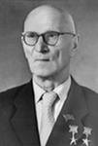
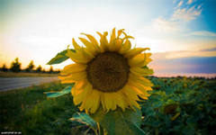
Василий Степанович Пустовойт. Любимым растением В.С. Пустовойт был подсолнечник. Этот удивительный «солнечный цветок» завезён в Россию еще в XVIII веке

Slide 17
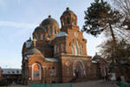
Архитектор Иван Мальгерб подарил Екатеринодару и Кубани чудесные храмы, которые и сейчас радуют глаз и душу любого кубанца

Slide 18
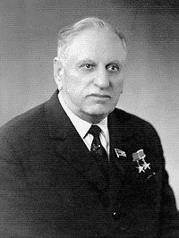
«Хлебный батько» назвали Павла Лукьяненко на Кубани. Выводил новые сорта пшеницы

Slide 19
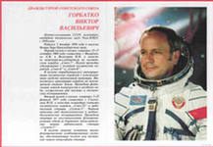
Ви́ктор Васи́льевич советский космонавт. Генерал-майор, лётчик-космонавт СССР, дважды Герой Советского Союза

Slide 20
Талантливый врач, учёный Станислав Очаповский сделал неизмеримо много для лечения глазных заболеваний

Slide 21
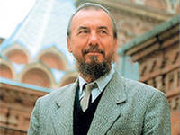
Виктор Гаврилович Захарченко (род. 22 марта 1938, станица Дядьковская, Кореновского района Краснодарского края) — российский фольклорист, общественный деятель, ученый, исследователь народной песни и хоровой дирижёр. Художественный руководитель Государственного академического Кубанского казачьего хора, генеральный директор ГНТУ «Кубанский казачий хор»

Slide 22
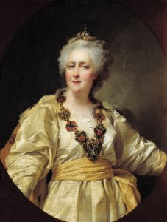
Отчет 3 группы
В 1792 году императрица Екатерина Вторая подарила Черноморскому казачьему войску кубанские земли от Тамани до устья реки Лабы. Казакам поручалось охранять южные границы России. Переселившись на Кубань, они достойно несли службу. В знак благодарности казаки назвали свой «войсковой град» именем Екатерины.

Slide 23
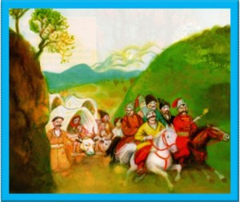
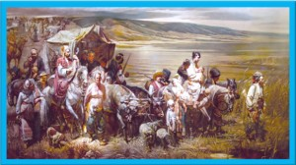

Slide 24
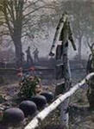
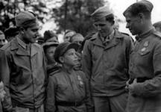
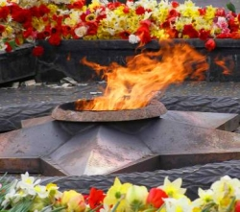
За время оккупации Кубани, гитлеровские изверги расстреляли, повесили, удушили в застенках гестапо 61 тысячу советских граждан.

Slide 25
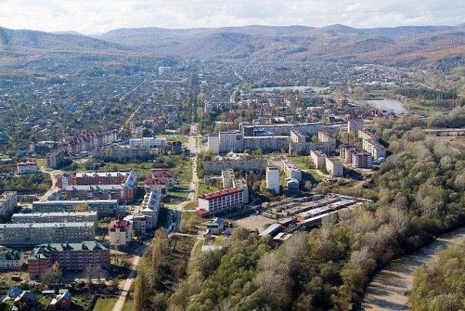
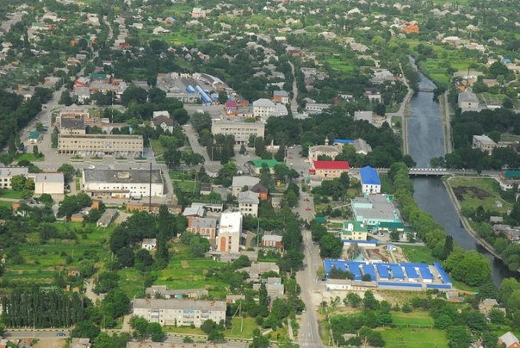
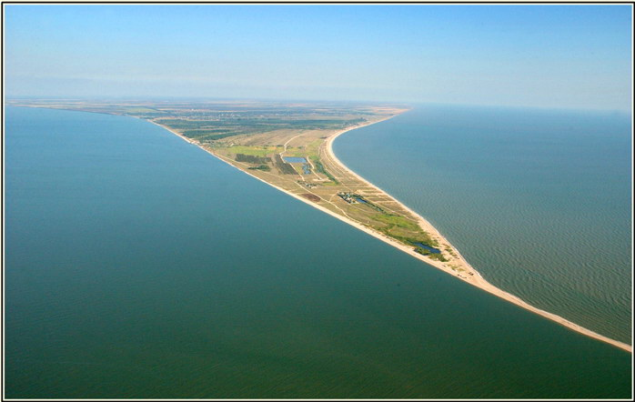
Лето на Кубани: прорыв активного туризма

Slide 26
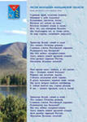
Отчет 3 группы

Slide 27
Задание .
Выберите из списка приоритеты (о чем край заботится в первую очередь) края (5 наиболее важных на ваш взгляд):
мир;
творчество;
образование;
здоровье;
труд (трудоустройство);
семья;
социально- правовая защищенность граждан;
забота о престарелых;
проблемы молодых;
другие

Slide 28
Задание .
Определите 5 наиболее важных черт характера гражданина вашего края:
любит свою страну;
гордится своей страной, переживает за неё;
готов встать на защиту своей Родины;
предан Родине и отстаивает ее интересы;
уважает людей всех национальностей;
сострадает своему народу;
защищает интересы только своего народа;
верит в возрождение Родины.

Slide 29
Губернатор: - честен; - умен; - решителен; - хороший стратег; - просто настоящий человек.

Slide 30
Рефлексия.
Наш классный час подходит к завершению. Мы решили поставленные перед
нами задачи. У каждого из Вас лежит зерно пшеницы из бумаги. На обратной стороне этого зернышка обозначьте результат нашей с вами работы в форме кратких ответов на задачи, поставленные нами в начале занятия. Эти зернышки вставьте в колосок, вывешенный на доске. Этот колос будет подарком от нас нашей малой Родине – родной Кубани.

Slide 31
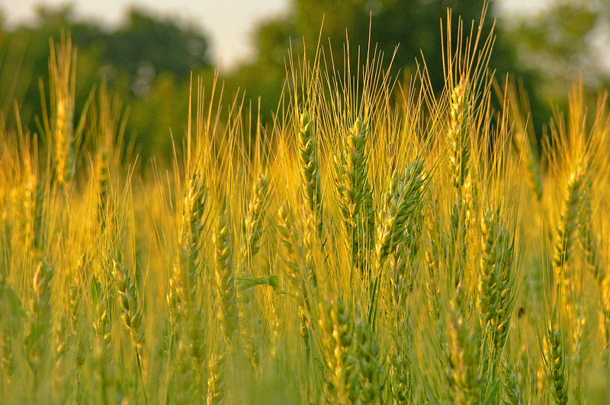
Я в степь иду дорожкой полевою,
Вокруг шумят красавцы-тополя,
Родных полей простор передо мною,
Кубань моя, родная сторона.

Slide 32
Спасибо за работу!

